Slide 1
Кирилл Петрович Кондрашин
Доклад подготовил студент Курганского Областного Музыкального Колледжа имени Д.Д.Шостаковича 4 курса специальности «оркестровые духовые и ударные инструменты» Теплухин Артём
Руководитель: Шишкоедова Марина Николаевна

Slide 2
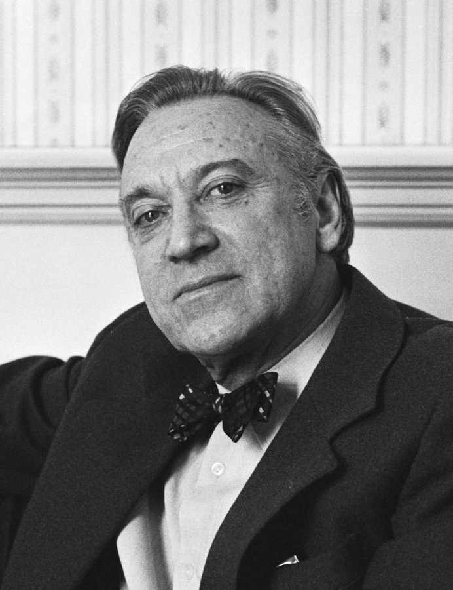
Дипломант 2-й степени 1-го Всесоюзного конкурса дирижеров (1938)
Сталинские премии (1948, 1949)
Государственная премия РСФСР им. М. И. Глинки (1969)
Награжден орденами Трудового Красного Знамени, Октябрьской революции, Большой золотой медалью Всемирного Малеровского общества (1973)

Slide 3
Творческий путь
Родился в семье музыкантов. Первоначальное музыкальное образование получил в Музыкальной школе и Музыкальном техникуме им. В. В. Стасова (фортепиано). В 1931–36 гг. учился в Московской консерватории (класс оперно-симфонического дирижирования Б. Э. Хайкина). Исполнительскую деятельность начал в качестве участника группы ударных инструментов в оркестре Оперного театра им. К. С. Станиславского, там же дебютировал как оперный дирижер (оперетта «Корневильские колокола» Р. Планкетта, 1934 г.), руководил самодеятельным оркестра Дома ученых.

Slide 4
Вскоре после окончания консерватории Кондрашин был приглашен в Ленинградский Малый оперный театр (1937), возглавлявшийся тогда его учителем — Б. Хайкиным. Здесь продолжалось становление творческого облика дирижера. Он успешно справлялся со сложными задачами. После первой самостоятельной работы в опере А. Пащенко «Помпадуры» ему были доверены многие спектакли классического и современного репертуара: «Свадьба Фигаро», «Борис Годунов», «Проданная невеста», «Тоска», «Девушка с Запада», «Тихий Дон».

Slide 5
Награды и признания
В 1938 году Кондрашин принял участие в Первом Всесоюзном конкурсе дирижеров. Ему был вручен диплом второй степени. Это был несомненный успех двадцатичетырехлетнего артиста, если учесть, что лауреатами соревнования стали уже вполне сформировавшиеся музыканты.
В 1943 году Кондрашин поступил в Большой театр СССР. Еще больше расширяется театральный репертуар дирижера. Начав здесь со «Снегурочки» Римского-Корсакова, он ставит затем «Проданную невесту» Сметаны, «Гальку» Монюшко, «Вражью силу» Серова, «Бэлу» Александрова. Однако уже в то время Кондрашин начинает все больше тяготеть к симфоническому дирижированию. Он возглавляет Московский молодежный симфонический оркестр, который в 1949 году завоевывает «Большой приз» Будапештского фестиваля.

Slide 6
Гастроли в КНДР и США
С 1956 года Кондрашин полностью посвящает себя концертной деятельности. Тогда он не имел своего постоянного оркестра. В ежегодных гастролях по стране ему приходится выступать с разными коллективами; с некоторыми он сотрудничает регулярно. Благодаря его упорной работе значительно повысили свой профессиональный уровень такие, например, оркестры, как Горьковский, Новосибирский, Воронежский. Отличные плоды принесла и полуторамесячная работа Кондрашина с Пхеньянским оркестром в КНДР.
Уже в ту пору выдающиеся советские инструменталисты охотно выступают в ансамбле с Кондрашиным-дирижером. В частности, Д. Ойстрах дал с ним цикл «Развитие скрипичного концерта», а Э. Гилельс сыграл все пять концертов Бетховена. Аккомпанировал Кондрашин и на финальном туре Первого Международного конкурса имени Чайковского (1958). Вскоре его «дуэт» с победителем соревнования пианистов Ваном Клиберном услышали в США и Англии. Так Кондрашин стал первым советским дирижером, выступившим в Соединенных Штатах. С тех пор ему пришлось неоднократно выступать на концертных эстрадах мира.

Slide 7
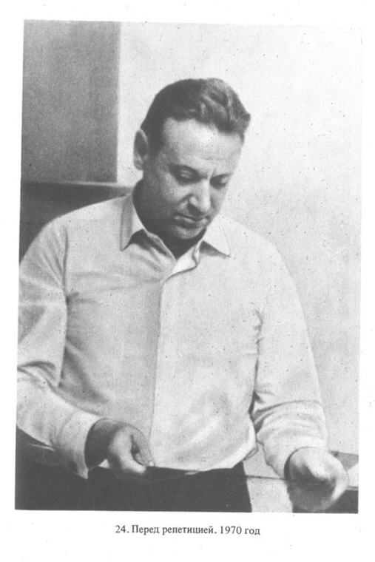
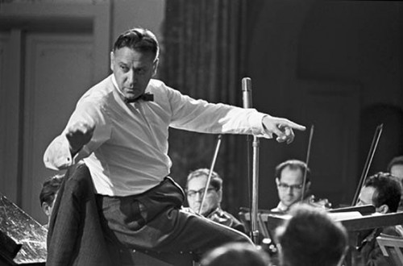
Репетиция 1920 г

Slide 8
Взгляд в прошлое
Новый и наиболее важный этап артистической деятельности Кондрашина начался в 1960 году, когда он возглавил симфонический оркестр Московской филармонии. За короткий срок ему удалось вывести этот коллектив на передовые художественные рубежи. Это касается и исполнительских качеств, и репертуарного диапазона. Часто выступая с классическими программами, Кондрашин заострил свое внимание на современной музыке. Он «открыл» Четвертую симфонию Д. Шостаковича, написанную еще в тридцатые годы. После этого композитор доверил ему первые исполнения Тринадцатой симфонии и «Казни Степана Разина». Кондрашин представил слушателям в 60-х годах произведения Г. Свиридова, М. Вайнберга, Р. Щедрина, Б. Чайковского и других советских авторов.

Slide 9
Мнение критиков
«Нужно отдать должное смелости и упорству, принципиальности, музыкальному чутью и вкусу Кондрашина,— пишет критик М. Сокольский.— Он выступал как передовой, широко мыслящий и глубоко чувствующий советский художник, как страстный пропагандист советского творчества. И в этом своем творческом, смелом художественном эксперименте он получил поддержку оркестра, носящего имя Московской филармонии... Здесь, в оркестре «филармоников», за последние годы особенно ярко и широко раскрылся большой талант Кондрашина. Этот талант хочется назвать наступательным. Импульсивность, порывистая эмоциональность, пристрастие к обостренным драматическим взрывам и кульминациям, к накаленной экспрессивности, которые присущи были молодому Кондрашину, остались характернейшими чертами искусства Кондрашина и сегодня. Только нынче пришла к нему пора большой, подлинной зрелости».

Slide 10
Изгнание в Западную Европу
Кондрашин бежал из Советского Союза в декабре 1978 года во время гастролей в Нидерландах и попросил там политического убежища, после чего советский режим немедленно запретил все его предыдущие записи.
Он занял пост постоянного приглашенного дирижера Амстердамского оркестра Консертгебау в 1978 году и оставался на этом посту до своей смерти. Он также установил короткое, но плодотворное сотрудничество с Венским филармоническим оркестром.

Slide 11
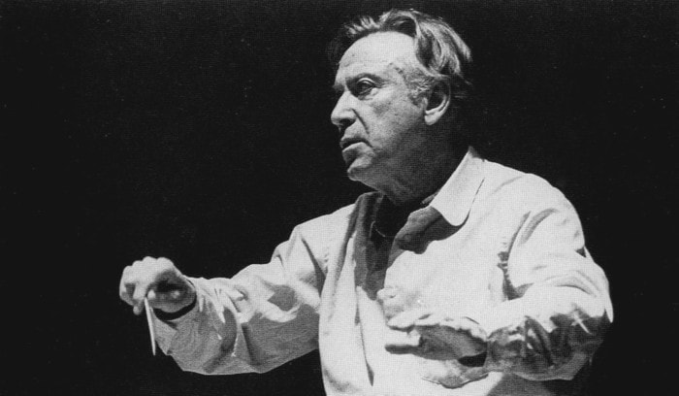
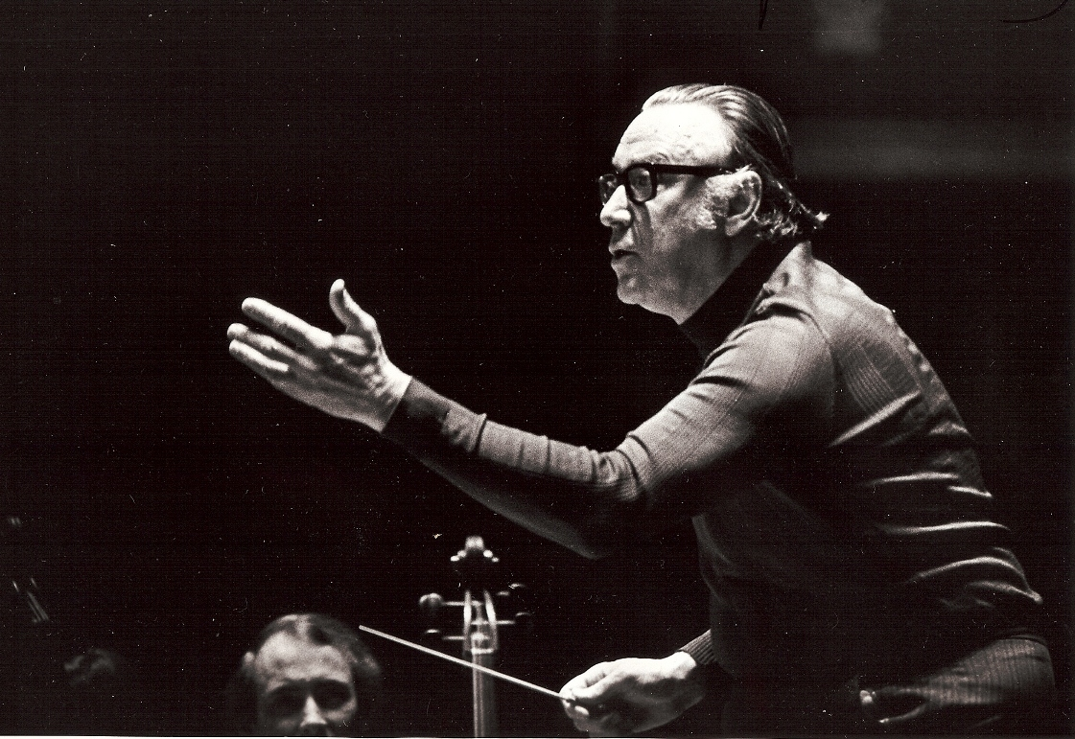

Slide 12
Наследие дирижера
Philips Records выпустила записи некоторых живых концертов Кондрашина с оркестром Консертгебау на виниле и CD-дисках, включая энергичное исполнение симфоний Шостаковича. На записи шестой симфонии Шостаковича можно услышать, как Кондрашин даже постукивает ногой, когда он энергично дирижирует заключительной частью. В 1971 году он продемонстрировал поддержку скандального американского коммунистического деятеля Анджелы Дэвис.

Slide 13
Кирилл Кондрашин занимает почетное место среди корифеев русского и мирового дирижерского искусства. Музыкант, с которым охотнее всего выступали Д. Ойстрах, Л. Коган, С. Рихтер, Э. Гилельс и другие известнейшие исполнители эпохи; дирижер, превративший оркестр Московской филармонии в один из лучших музыкальных коллективов Советского Союза и Европы; признанный интерпретатор русской и зарубежной классики, благодаря которому москвичи впервые слушали симфонии Малера, Четвертую и Тринадцатую симфонии Шостаковича, а также музыку Хиндемита, Мясковского, Вайнберга, Щедрина, Бориса Чайковского.

Slide 14
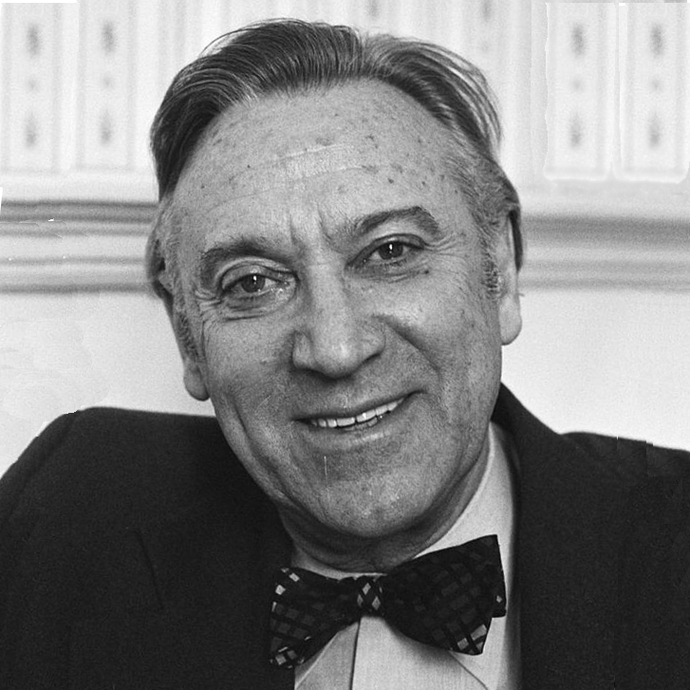

Slide 15
Спасибо за внимание!

